Slide 1

WHAT IS JENKINS ?
Let’s Go to get it…

Slide 2
J E N K I N S
Technologie de déploiement
-Automatisation
-Utilisé en Devops (like Gitlab)
-Pipeline d’intégration continue( build | run | test )
-Java/Open source
-run de jobs
-+1500 plugins
-GUI 8080 | CLI

Slide 3
J E N K I N S ( CI_CD )
Intégration Continue (CI)
Automatisation des Builds :
Jenkins automatise la construction du code source dès qu'il est modifié et poussé dans le système de contrôle de version (par exemple, Git).
Avantage : Détection rapide des erreurs dans le code, facilitant une réponse immédiate et une réduction des temps de cycle.
Exécution Automatique des Tests :
Intègre des tests unitaires, d'intégration et fonctionnels pour garantir la qualité du code à chaque modification.
Avantage : Amélioration de la qualité du code grâce à un retour rapide sur les régressions.

Slide 4
J E N K I N S ( CI_CD )
Livraison Continue (CD)
Déploiement Automatisé :
Permet le déploiement automatique du code sur différents environnements (développement, test, production) après les tests réussis.
Avantage : Réduction des erreurs manuelles et accélération du processus de mise en production.
Orchestration des Pipelines :
Orchestrate complex pipelines de livraison pour coordonner diverses tâches, allant des tests à l'implémentation sur différents serveurs.
Avantage : Simplifie les processus complexes et offre une visibilité claire du workflow.

Slide 5
J E N K I N S ( CI_CD )
Plugins et Extensibilité
Écosystème de Plugins :
Plus de 1 500 plugins disponibles pour intégrer différents outils et technologies (ex. :Git, Docker, AWS, Kubernetes).
Avantage : Flexibilité pour personnaliser Jenkins en fonction des besoins spécifiques du projet.
Extension Facile

Slide 6
J E N K I N S ( CI_CD )
Surveillance et Reporting
Visualisation des Pipelines :
Interface utilisateur qui permet de suivre l'état des pipelines en temps réel.
Avantage : Identification rapide des problèmes et des étapes qui ralentissent le processus.
Rapports Détaillés :
Génération de rapports sur l'exécution des builds, la couverture des tests, et l'analyse statique du code.
Avantage : Facilite l'analyse des performances et l'amélioration continue.

Slide 7
J E N K I N S ( CI_CD )
Gestion des Notifications
Notifications Intégrées :
Notifications par email, Slack, ou autres canaux lorsque des builds échouent ou réussissent.
Avantage : Communication efficace au sein des équipes pour une réactivité accrue.
Webhooks :
Intégration avec d'autres services via des webhooks pour automatiser les réponses aux événements de build.
Avantage : Meilleure intégration avec les outils de gestion de projet et de collaboration.

Slide 8
J E N K I N S ( CI_CD )
Architecture de jenkins :Maître-Agent (Master-Agent)
Serveur Maître (Master) :Coordonne l'ensemble du processus CI/CD.
-Interface utilisateur : Interface web pour configurer et gérer Jenkins.
-Orchestration : Planifie les tâches, déclenche les builds, et collecte les résultats.
-Gestion des plugins : Installation et configuration des plugins nécessaires.
Agents (Slaves) : Exécutent les tâches de construction et de tests.
-Distribution des Charges : Répartissent les builds sur plusieurs agents pour optimiser les ressources.
-Scalabilité : Ajout d'agents pour améliorer la performance et gérer de multiples tâches en parallèle.

Slide 9
J E N K I N S ( CI_CD )
Types de Pipelines
Pipelines Scriptés :
Utilisation : Permet des scripts complexes et une logique de contrôle fine.
Pipelines Déclaratifs :
Utilisation : Plus simple et lisible, Idéal pour les pipelines standards et répétitifs.
Avantage : Plus accessible pour les nouveaux utilisateurs et facilite la maintenance.

Slide 10

J E N K I N S ( CI_CD )

Slide 11
J E N K I N S ( CI_CD )
Installation
-Par paquet ( via docker)
https://pkg.jenkins.io/debian-stable/
Ou
>wget –q -0 –http://pkg.jenkins-ci.org/debian/jenkins-ci.org.key | sudo apt-key add –
>sudo sh –c ‘echo deb http://pkg.jenkins-ci.org/debian binary/ > /etc/apt/sources.list.d/jenkins.list’
>sudo apt-get update
>sudo apt-get install jenkins
Password : /var/jenkins_home/secrets/initialAdminPassword

Slide 12
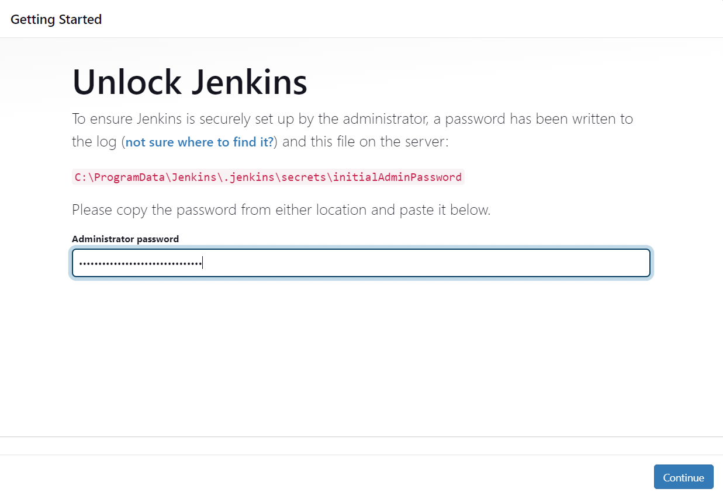
J E N K I N S ( CI_CD )

Slide 13
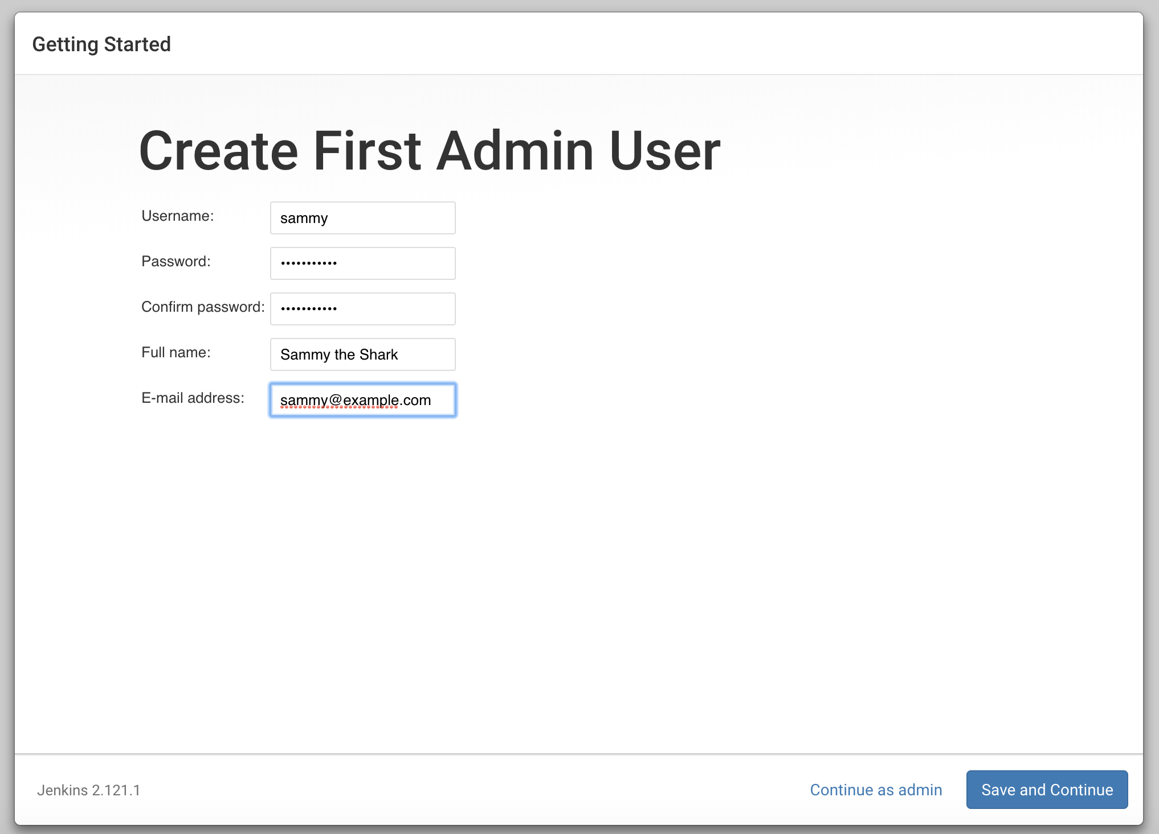
J E N K I N S ( CI_CD )

Slide 14
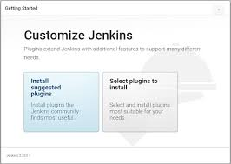
J E N K I N S ( CI_CD )

Slide 15
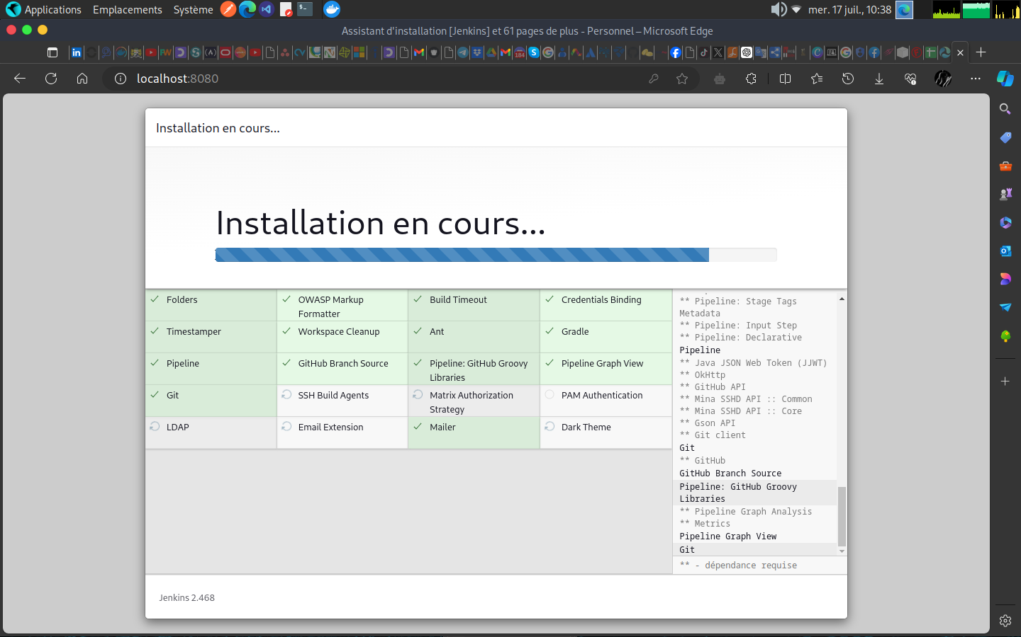
J E N K I N S ( CI_CD )

Slide 16
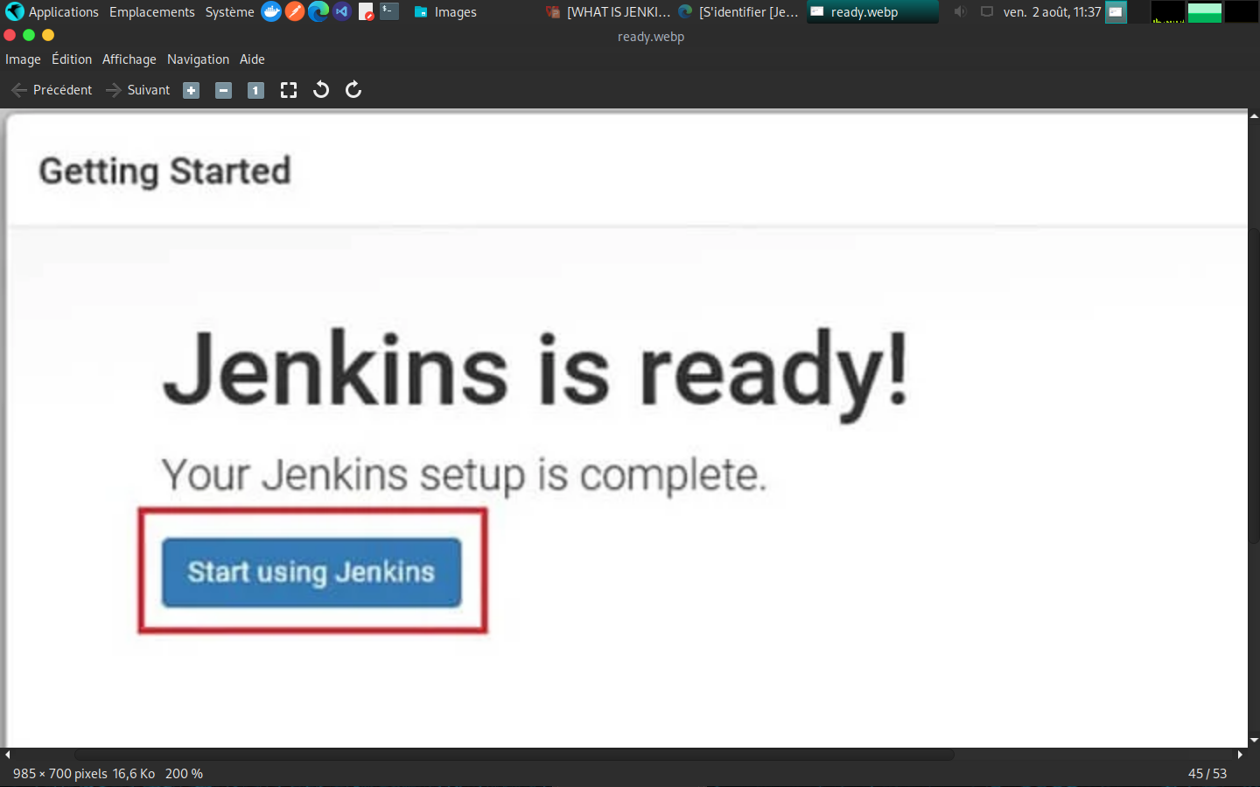
J E N K I N S ( CI_CD )

Slide 17
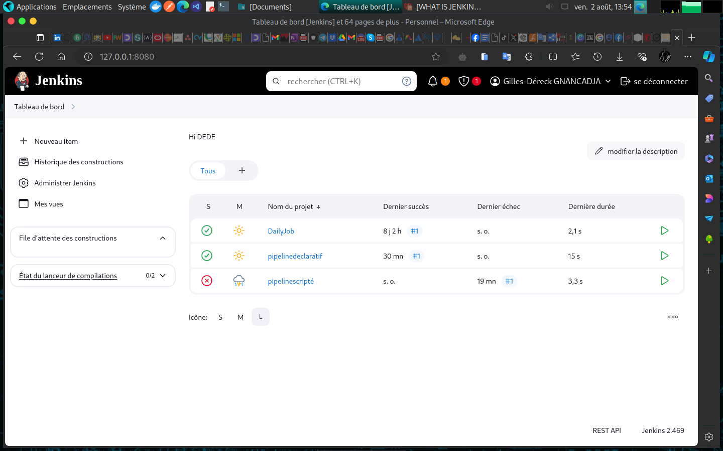
J E N K I N S ( CI_CD )

Slide 18
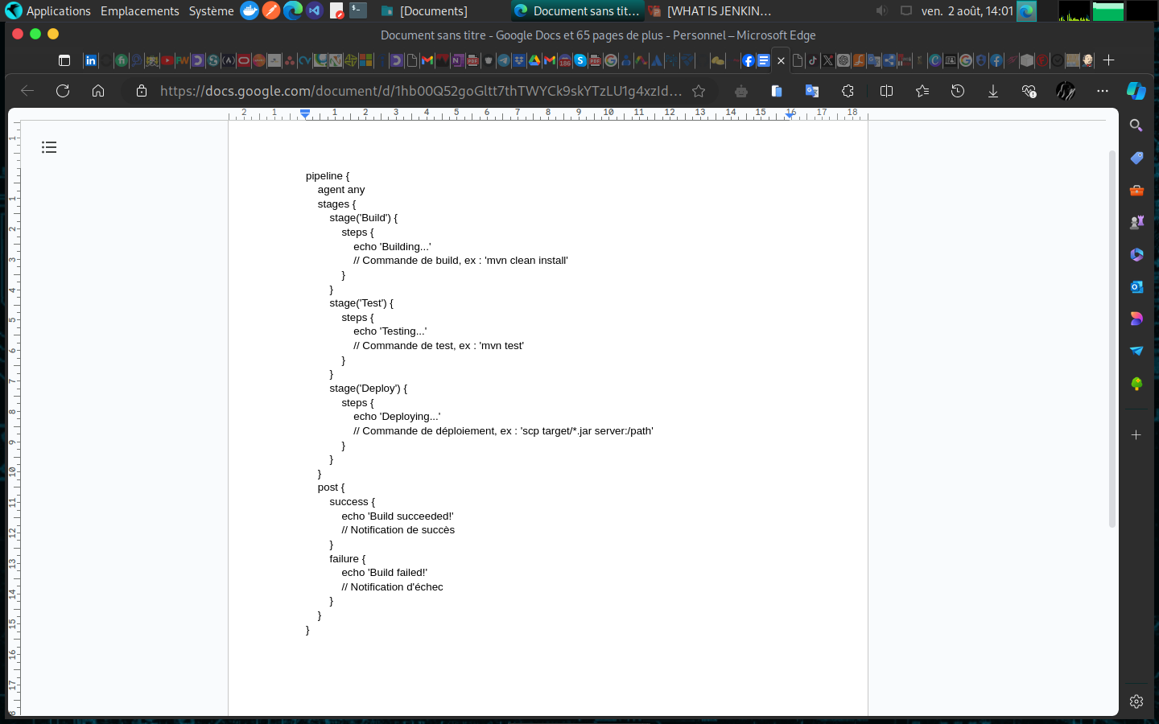
J E N K I N S ( CI_CD )

Slide 19
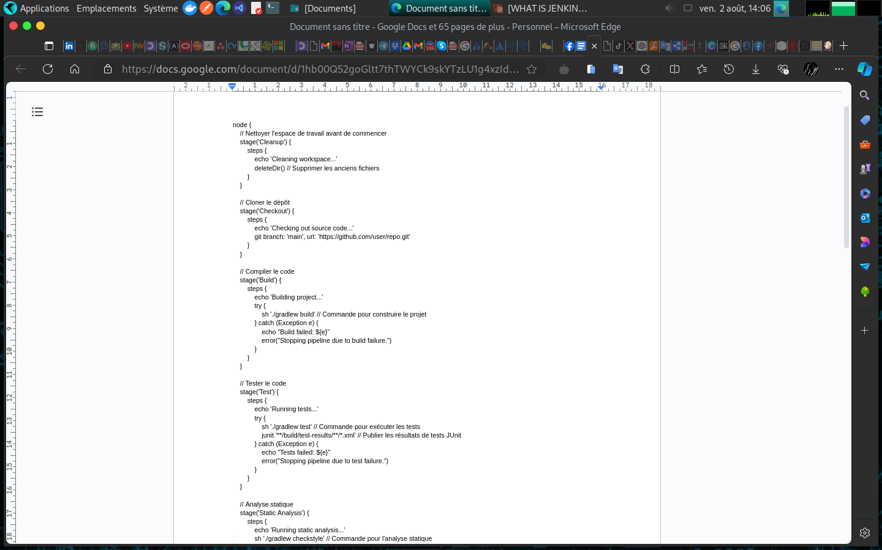
J E N K I N S ( CI_CD )

Slide 20
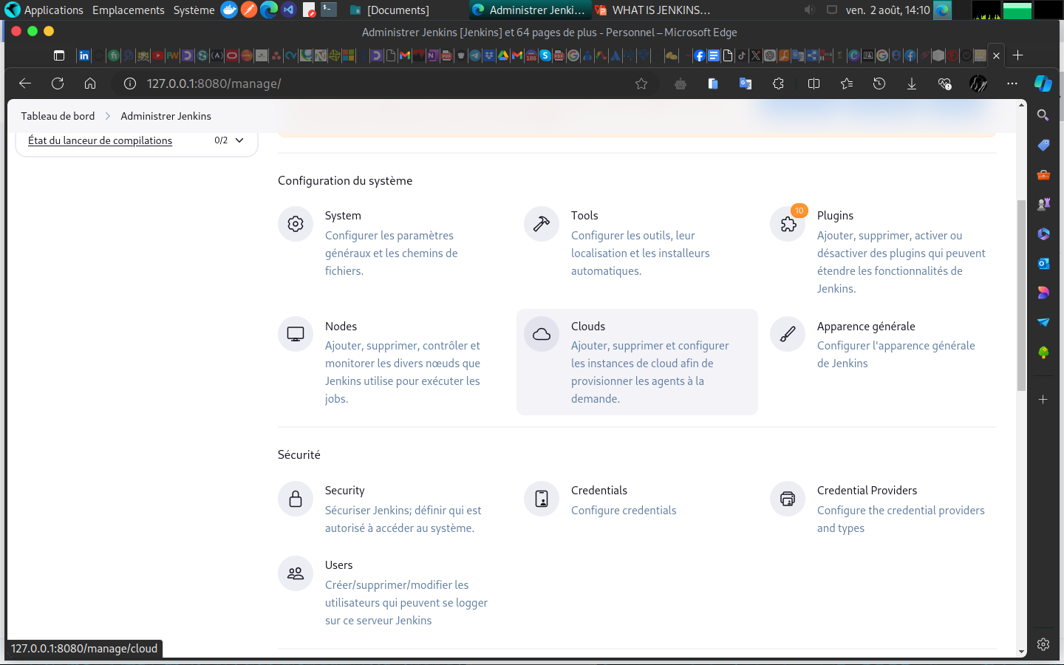
J E N K I N S ( CI_CD )

Slide 21
J E N K I N S ( CI_CD )
LET’s Begin..

